Slide 1
Asking about daily activities using
ます and ません
Obento Deluxe 2nd Ed pg 146 百四十六
Other verbs

Slide 2
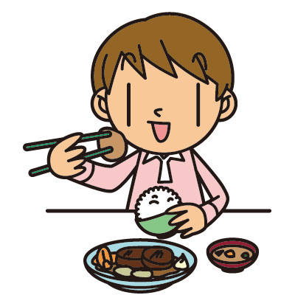


たべます
たべません

Slide 3
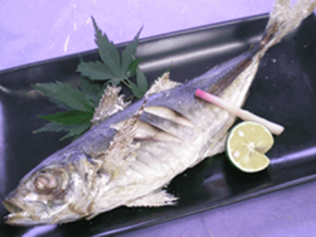
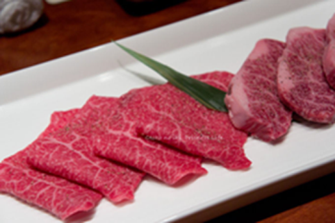
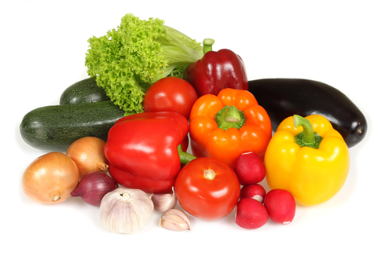
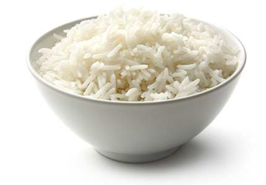
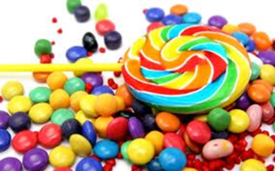
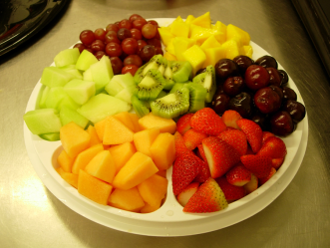
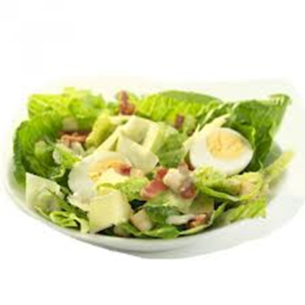
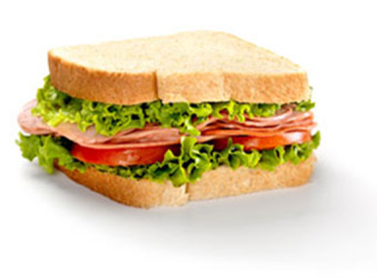
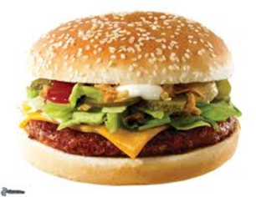
何を たべますか。
THINGを たべます。
さかな
やさい
にく
ごはん
おかし
くだもの
サラダ
サンドイッチ
ハンバーガー

Slide 4
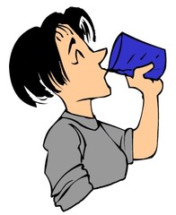
のみます
のみません

Slide 5
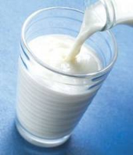


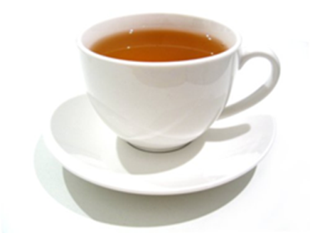
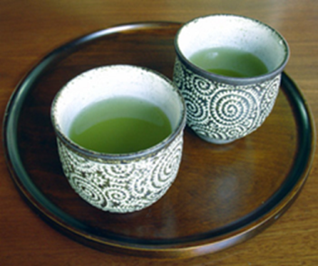


何を のみますか。
THINGを のみます。
ミルク
コーラー
コーヒー
こうちゃ
おちゃ
ジュース
みず

Slide 6
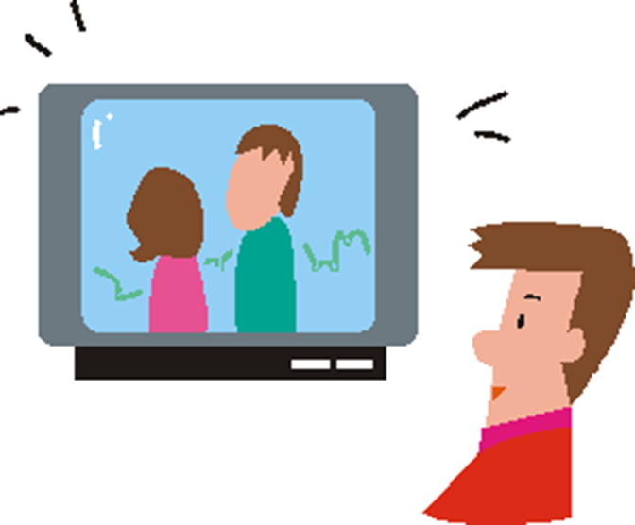
みます
みません

Slide 7
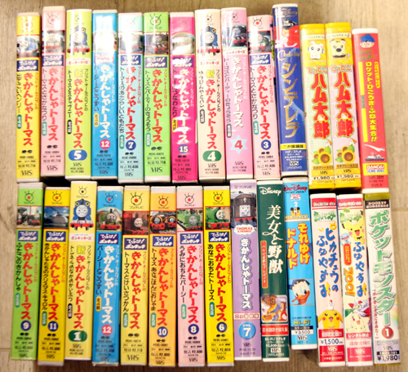

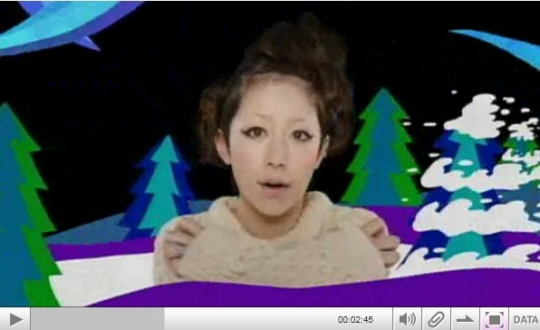


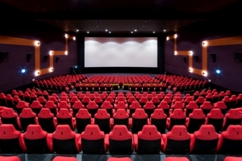
なにを みますか。
THINGを みます。
ビデオ
ビデオクリップ
デイープイディー
えいが
フェイスブック
テレビ

Slide 8
かきます
かきません

Slide 9

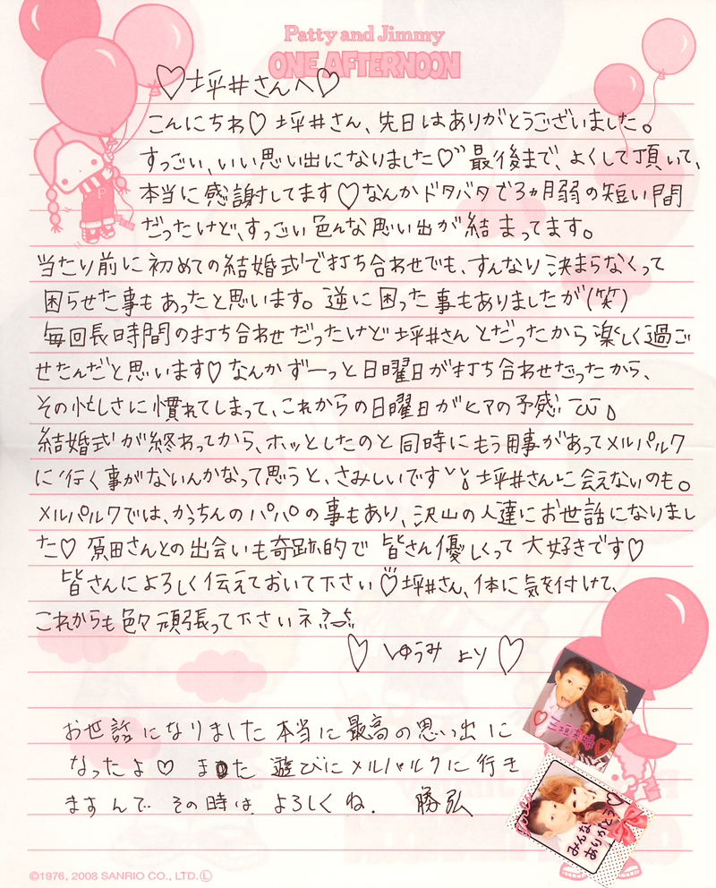

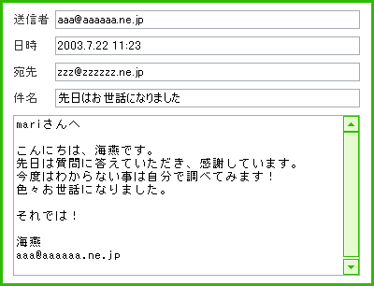
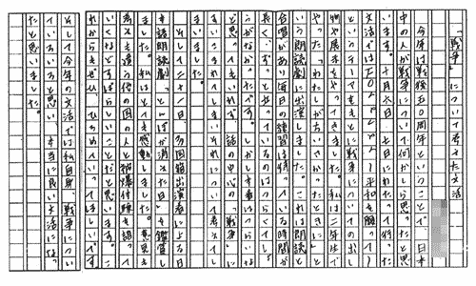
なにを かきますか。
THINGを かきます。
てがみ
にっき
まんが
さくぶん
Eメール

Slide 10

よみます
よみません

Slide 11




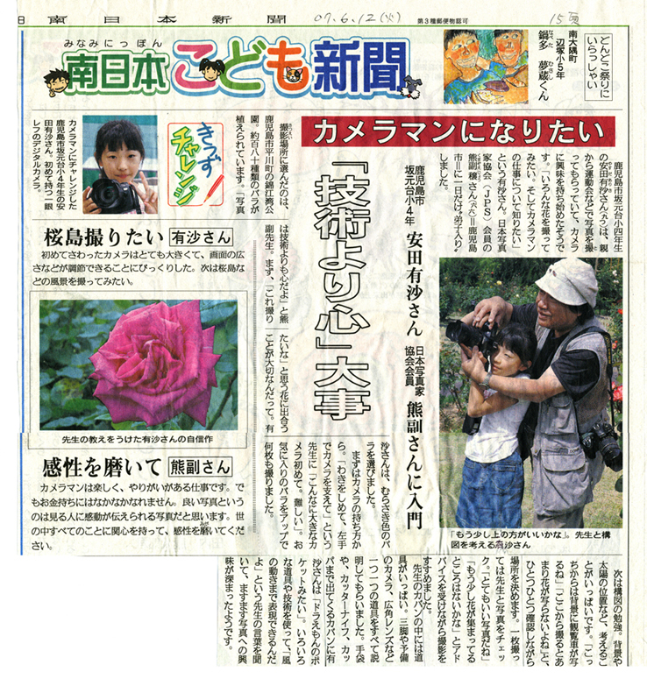
なにを よみますか。
THINGを よみます。
ざっし
ファッションざっし
まんが
ほん
Eメール
しんぶん

Slide 12

ききます
ききません

Slide 13
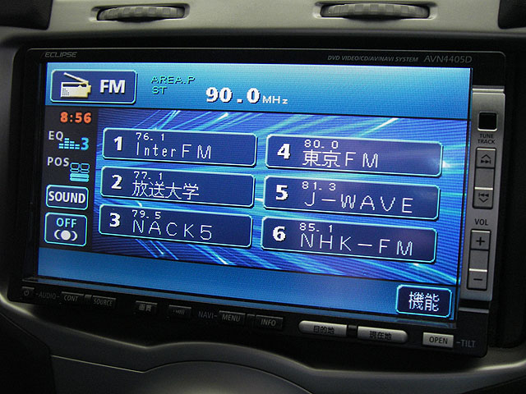

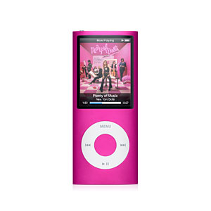

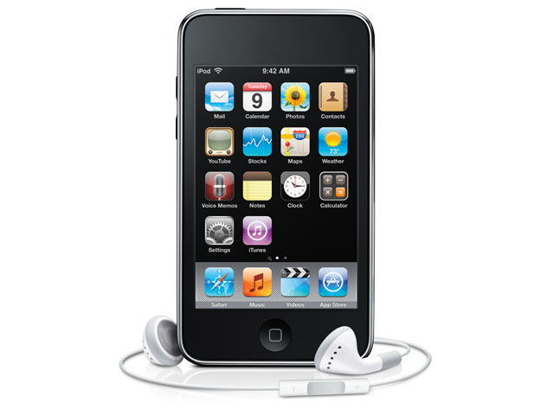
なにを ききますか。
THINGを ききます。
ラジオ
おんがく
ミニディスク (アイポッド）
シーディー
けいたい（でんわ）

Slide 14
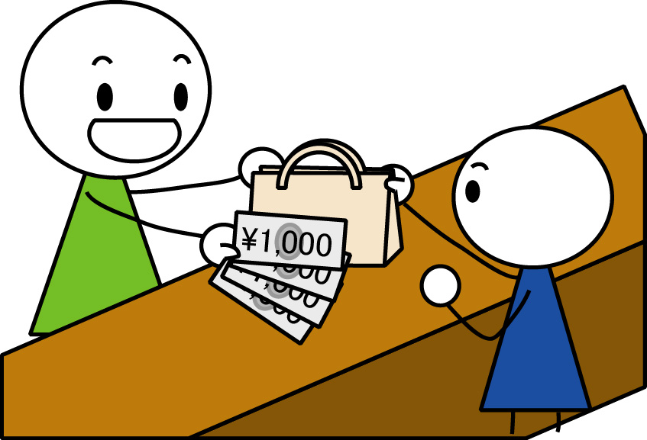
かいます
かいません

Slide 15



なにを かいますか。
THINGを かいます。
デジカメ
(カメラ)
くつ
ざっし
ふく
けいたい（でんわ）

Slide 16
とります
とりません

Slide 17

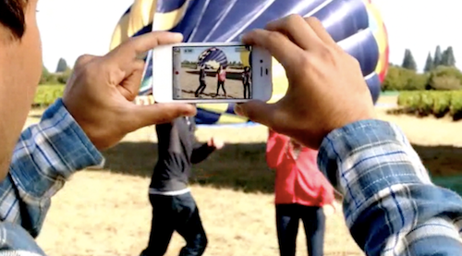
なにを とりますか。
THINGを とります。
しゃしん
ビデオ

Slide 18
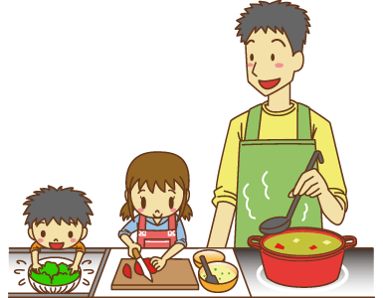
つくります
つくりません

Slide 19
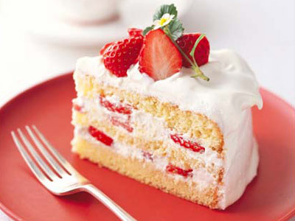
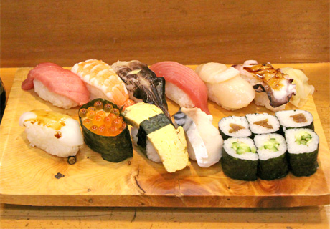
なにを つくりますか。
THINGを つくります。
ケーキ
すし

Slide 20
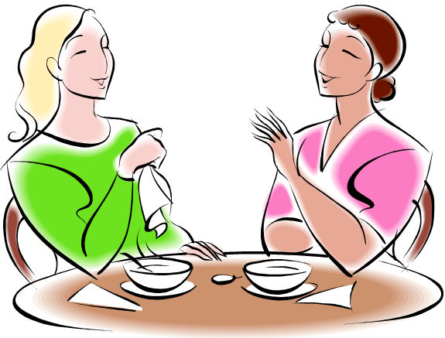
あいます
あいません

Slide 21
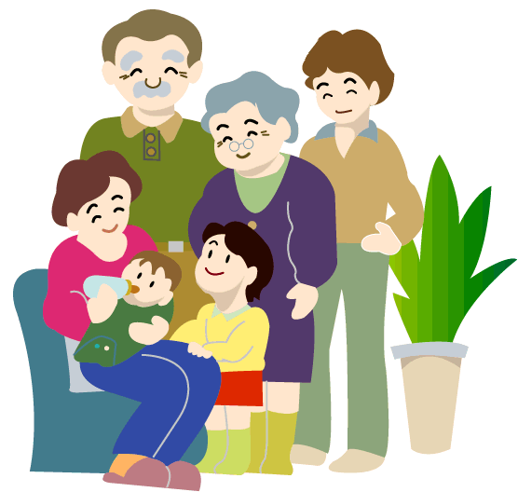

だれに あいますか。
PERSONに あいます。
かぞく
ともだち

Slide 22
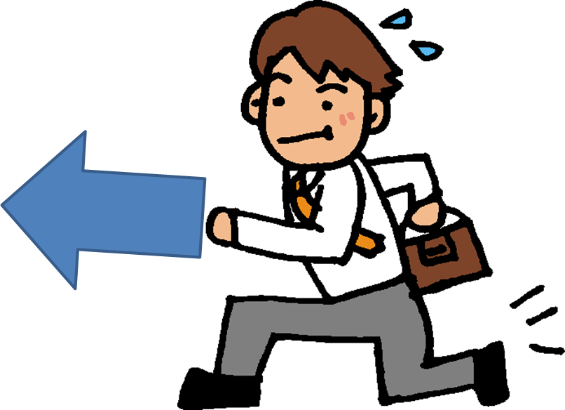
いきます
いきません

Slide 23
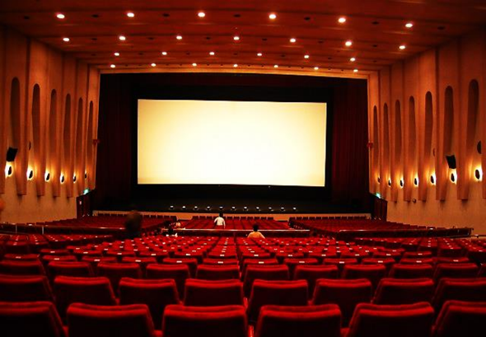

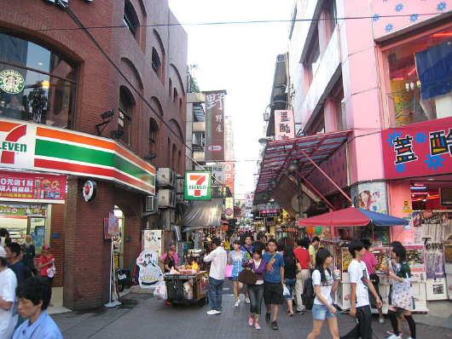
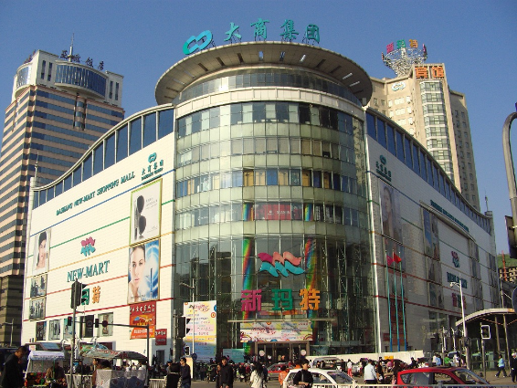
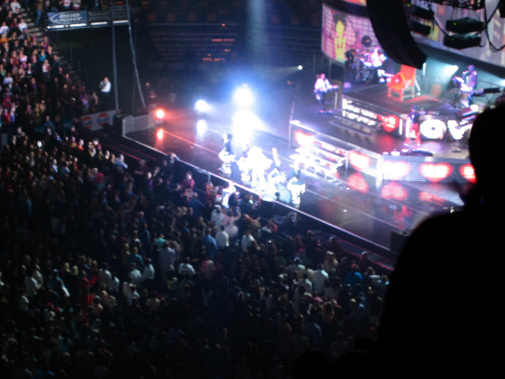
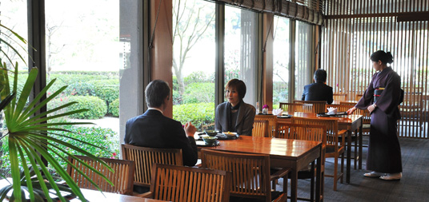
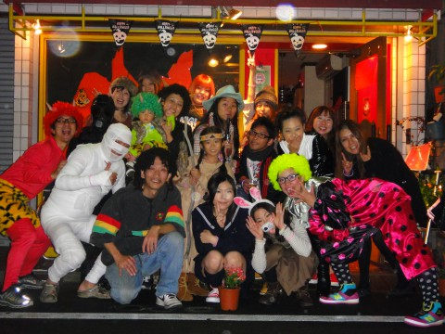
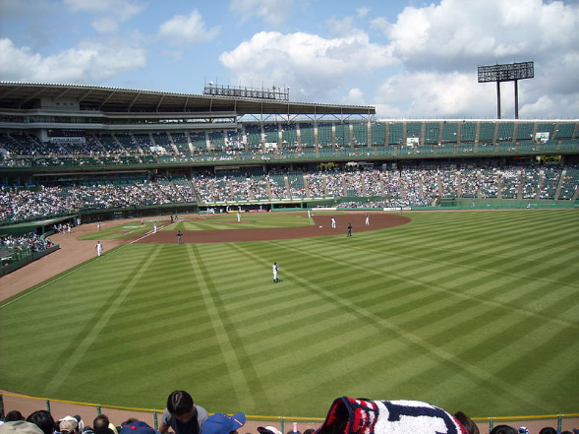
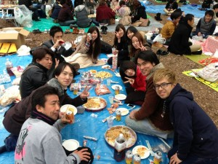
どこに いきますか。
PLACEに いきます。
海（うみ）
町（まち）
えいが
レストラン
デパート
コンサート
ピックニック
パーティー
SPORTのしあい

Slide 24
ねます
ねません

Slide 25

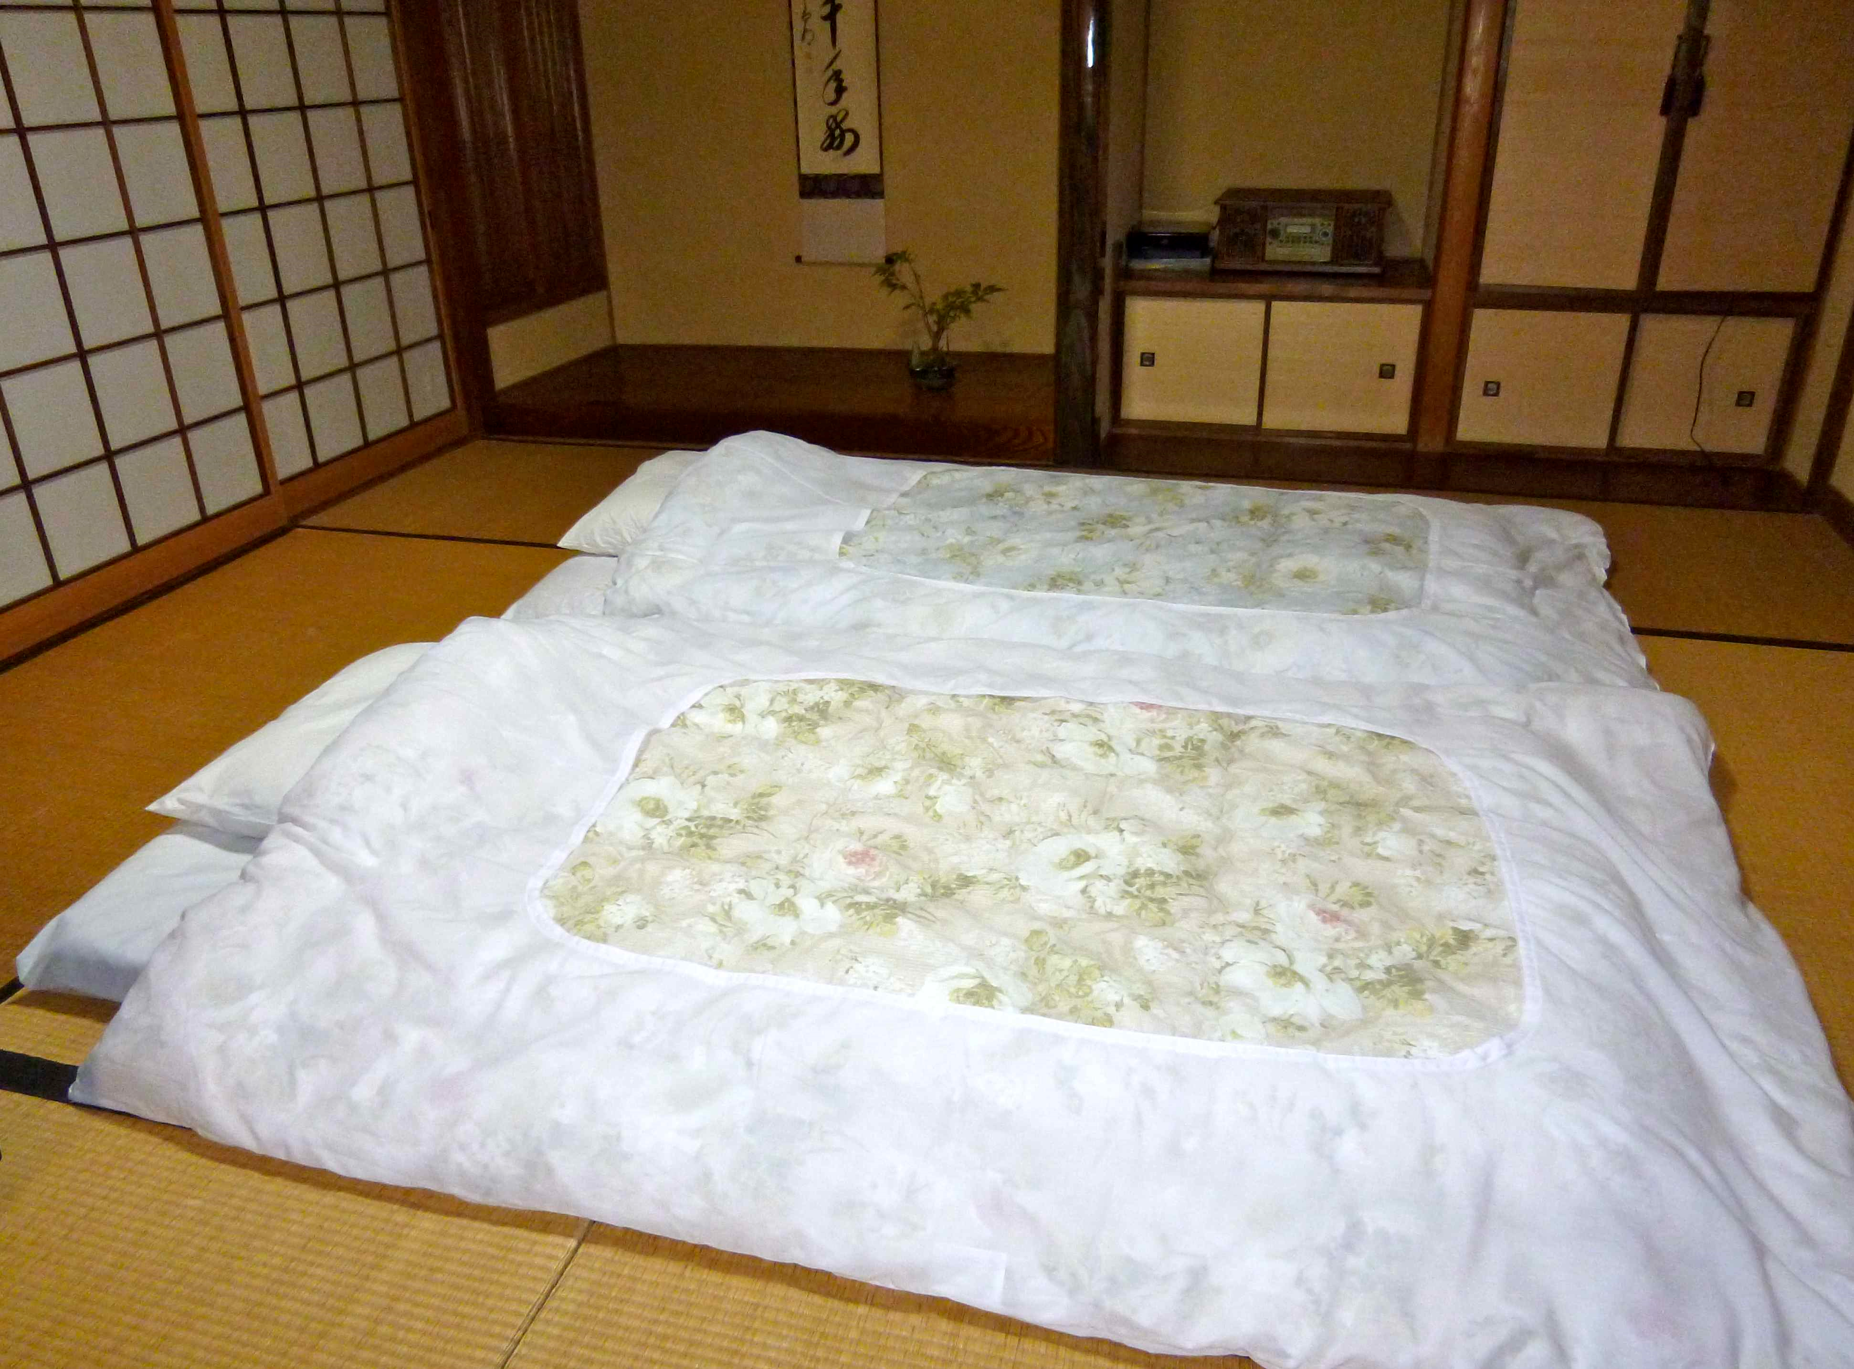
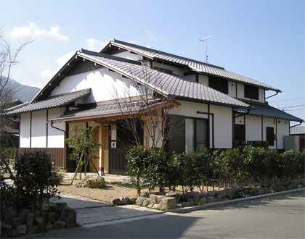

どこで ねますか。
PLACEで ねます。
ベッドルーム
ふとん
ともだちの うち
海（うみ）
ソファー

Slide 26
When is ます used?
ます is used to describe:
- habits/routines (things you do everyday)
ごはんを たべます。
I eat rice. (Everyday, it’s my routine.)
- future events (things you will do/are going to do)
くつを かいます。
I will buy shoes. (This will happen ie tomorrow.)

Slide 27
When is を and に used?
を is used after an object (thing)
ie what you eat, drink, or do
コーヒーを のみます。
に is used after a place (before movement verbs such as いきます）ie where you are going
うみに いきます。

Slide 28
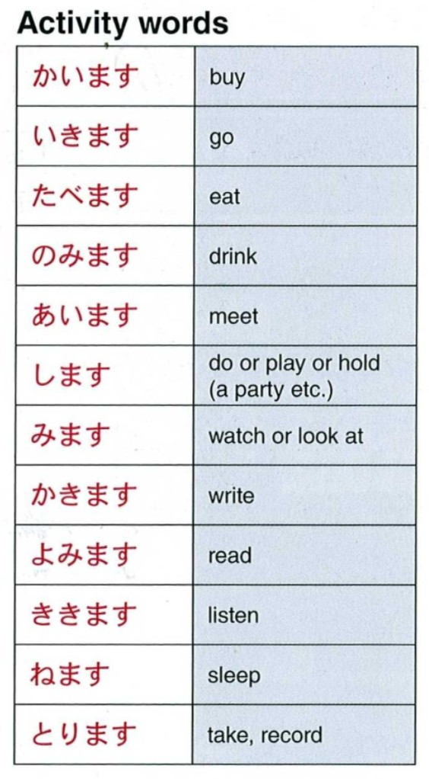
何を しますか。
What are you doing?
Use そして and
それから
Q： | なにを しますか？
 | DAYに なにを しますか？
A: | あした きょう | THING を VERBます。
 | しゅうまつに
 | DAYに
Examples：
なにを しますか。
DVDを ききます。そして、 えいがを みます。
日曜日に なにを しますか。
日曜日に うみに いきます。それから、 さかなを たべます。

Slide 29
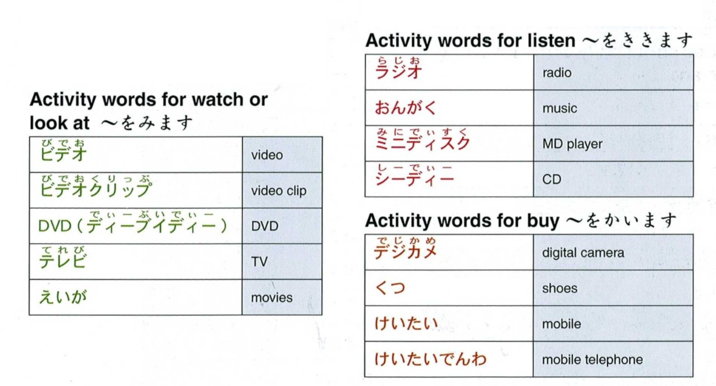
何を しますか。
What are you doing?

Slide 30
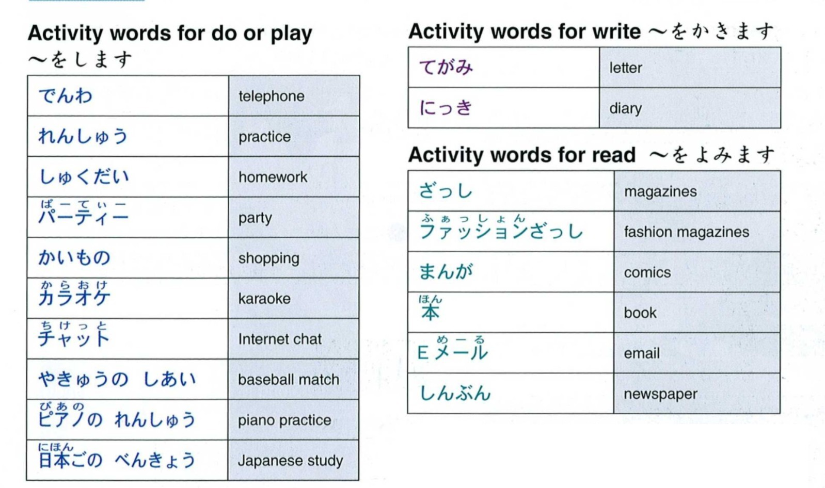
何を しますか。
What are you doing?

Slide 31




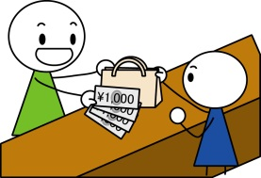
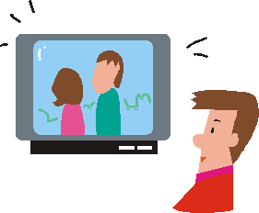
MATCH vocab to verbs for 1 – 10
１．でんわ
２．てがみ
３．本 （ほん）
４．かいもの
５．くつ
６．しゅくだい
７．おんがく
８．テレビ
９．日本語 の べんきょう
１０．まんが
１１．ざっし
１２．にっき
13.えいが
14.Eメール
15 ラジオ
＿＿を します
＿＿を かきます
＿＿を よみます
＿＿ を ききます
＿＿ を かいます
＿＿を みます

Slide 32
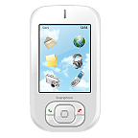
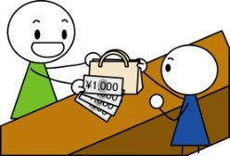
Make Sentences with nouns from the left matched to sentence endings on the right.
けいたい でんわ
てがみ
本 （ほん）
かいもの
くつ
しゅくだい
おんがく
テレビ
日本語 の べんきょう
まんが
ざっし
にっき
えいが
Eメール
ラジオ
しんぶん
＿＿を します
＿＿を かきます
＿＿を よみます
＿＿ を ききます
＿＿ を 買います
＿＿を 見ます

Slide 33

Asking others about what they are doing
Obento Deluxe 2nd Ed pg 147 百四十七

Slide 34

Game

Slide 35

しゃべりましょう * Let’s Chat
Use そして and
それから

